Slide 1

Toán
Toán
PHÉP NHÂN, PHÉP CHIA TRONG PHẠM VI 1000
PHÉP NHÂN, PHÉP CHIA TRONG PHẠM VI 1000

Slide 2



ỦY BAN NHÂN DÂN QUẬN 12
Thứ … ngày … tháng 11 năm 2023
TOÁN
TOÁN
XEM ĐỒNG HỒ
XEM ĐỒNG HỒ
(2 tiết – tiết 1)
GIÁO VIÊN: NGUYỄN ĐÀO YẾN NHI

Slide 3
MỤC TIÊU
01
Kiến thức, kĩ năng:
Xem giờ đúng đến từng phút
Giải quyết vấn đề liên quan đến xem giờ; tính toán với giờ, phút.
02
Năng lực chú trọng:
Tư duy và lập luận toán học, giao tiếp toán học; sử dụng công cụ, phương tiện học toán.
Tích hợp: Toán học và cuộc sống, Tự nhiên và Xã hội, Tiếng Việt.
Phẩm chất: yêu nước, chăm chỉ, trách nhiệm.
03

Slide 4
KHỞI
ĐỘNG
KHỞI
ĐỘNG
Lê Thị Yến Nhi

Slide 5

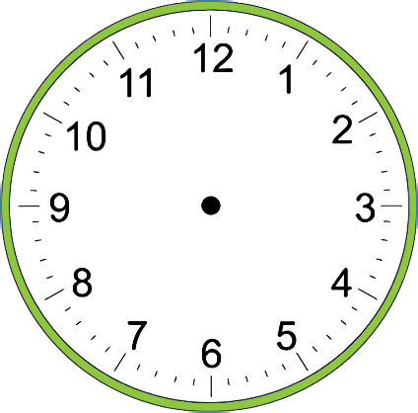
Đọc số phút tương ứng với số kim đồng hồ đang chỉ.
Theo chiều kim đồng hồ:
55 phút
5 phút
50 phút
10 phút
45 phút
15 phút
40 phút
20 phút
35 phút
25 phút
30 phút

Slide 6
Đọc số phút tương ứng với số kim đồng hồ đang chỉ.
Ngược chiều kim đồng hồ:
Kém
5 phút
Kém
10 phút
Kém
15 phút
Kém
20 phút
Kém
25 phút

Slide 7
Theo kim phút, từ một vạch đến vạch liền nó tương ứng với 1 phút.
Theo chiều kim đồng hồ:
.?. phút
1 phút
55
14 phút
.?. phút
42
22
.?. phút
.?. phút
33

Slide 8
Theo kim phút, từ một vạch đến vạch liền nó tương ứng với 1 phút.
Ngược chiều kim đồng hồ:
Kém
2 phút
Kém
13 phút
26
Kém
.?. phút

Slide 9
BÀI HỌC
VÀ
THỰC HÀNH
BÀI HỌC
VÀ
THỰC HÀNH

Slide 10
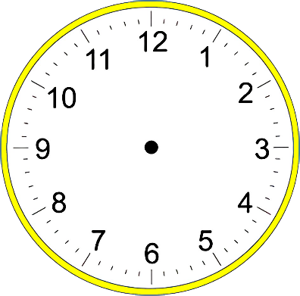
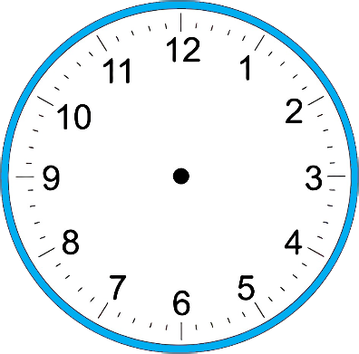
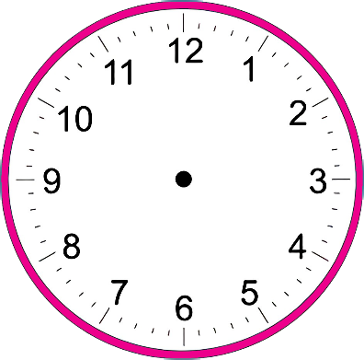
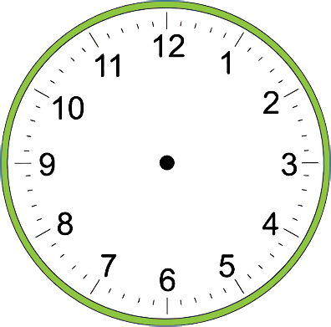
Khi kim giờ ở vị trí giữa hai số thì đọc giờ theo số bé hơn (riêng trường hợp giữa số 12 và 1 thì đọc giờ theo 12).
Chỉ đọc kim giờ:
12 giờ
5 giờ
8 giờ
11 giờ

Slide 11
Khi kim giờ ở vị trí giữa hai số thì đọc giờ theo số bé hơn (riêng trường hợp giữa số 12 và 1 thì đọc giờ theo 12).
Chỉ đọc kim phút:
17 phút
4 phút
18 phút
29 phút

Slide 12
Khi kim giờ ở vị trí giữa hai số thì đọc giờ theo số bé hơn (riêng trường hợp giữa số 12 và 1 thì đọc giờ theo 12).
Đọc cả giờ và phút:
12 giờ 17 phút
5 giờ 4 phút
8 giờ 18 phút
11 giờ 29 phút

Slide 13
Đọc cả giờ và phút (bằng hai cách)
12 giờ 55 phút
hay 1 giờ kém 5 phút
5 giờ 46 phút
hay 6 giờ kém 14 phút

Slide 14
Đọc cả giờ và phút (bằng hai cách)
2 giờ 38 phút
hay 3 giờ kém 22 phút
11 giờ 32 phút
hay 12 giờ kém 28 phút

Slide 15




Slide 16
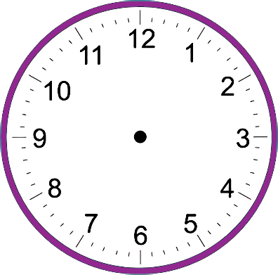
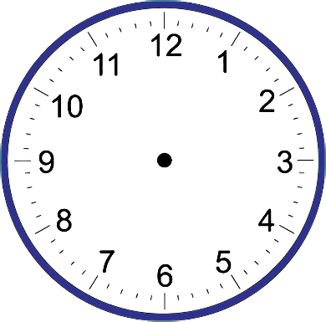

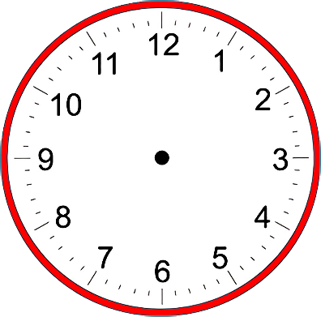
1
Mỗi đồng hồ chỉ mấy giờ?
Mẫu:
9 giờ 39 phút
hay 10 giờ kém 21 phút

Slide 17
1
Mỗi đồng hồ chỉ mấy giờ?
THẢO LUẬN NHÓM ĐÔI
(1 bạn nói giờ, bạn còn lại chỉ vào đồng hồ)

Slide 18
1
Mỗi đồng hồ chỉ mấy giờ?
7 giờ 8 phút
4 giờ 13 phút
2 giờ 48 phút
10 giờ 27 phút
11 giờ kém 23 phút
12 giờ 54 phút
1 giờ kém 6 phút
12 giờ 38 phút
1 giờ kém 22 phút

Slide 19
2
Xoay kim đồng hồ để đồng hồ chỉ:
a) 3 giờ 21 phút
b) 7 giờ 54 phút
c) 11 giờ kém 18 phút
THẢO LUẬN NHÓM ĐÔI

Slide 20
2
Xoay kim đồng hồ để đồng hồ chỉ:
a) 3 giờ 21 phút
b) 7 giờ 54 phút
c) 11 giờ kém 18 phút

Slide 21



Slide 22
CỦNG
CỐ
CỦNG
CỐ

Slide 23



Slide 24


Đồng hồ chỉ mấy giờ?
10 giờ 27 phút

Slide 25
Đồng hồ chỉ mấy giờ?
4 giờ 44 phút
hay
5 giờ kém 16 phút

Slide 26
Đồng hồ chỉ mấy giờ?
12 giờ 12 phút

Slide 27
Đồng hồ chỉ mấy giờ?
5 giờ 57 phút
hay
6 giờ kém 3 phút

Slide 29
TẠM BIỆT VÀ HẸN GẶP LẠI
TẠM BIỆT VÀ HẸN GẶP LẠI

